Slide 1


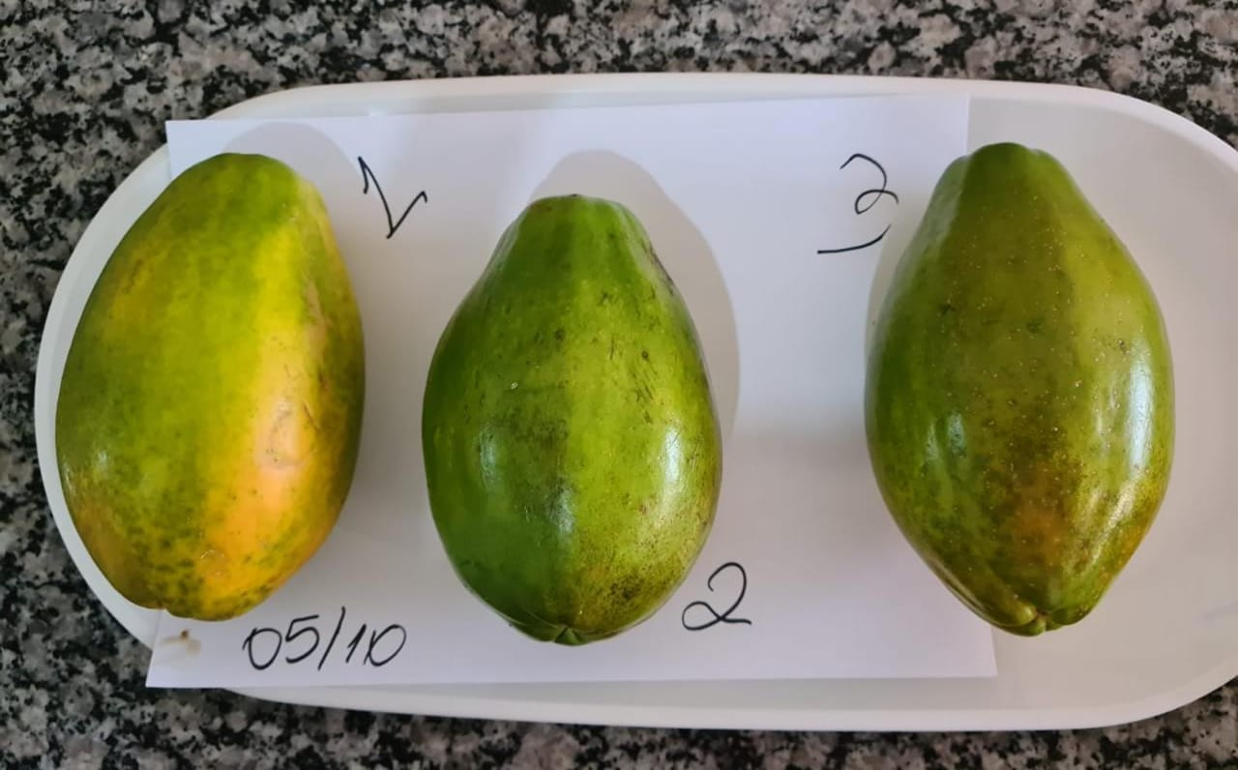
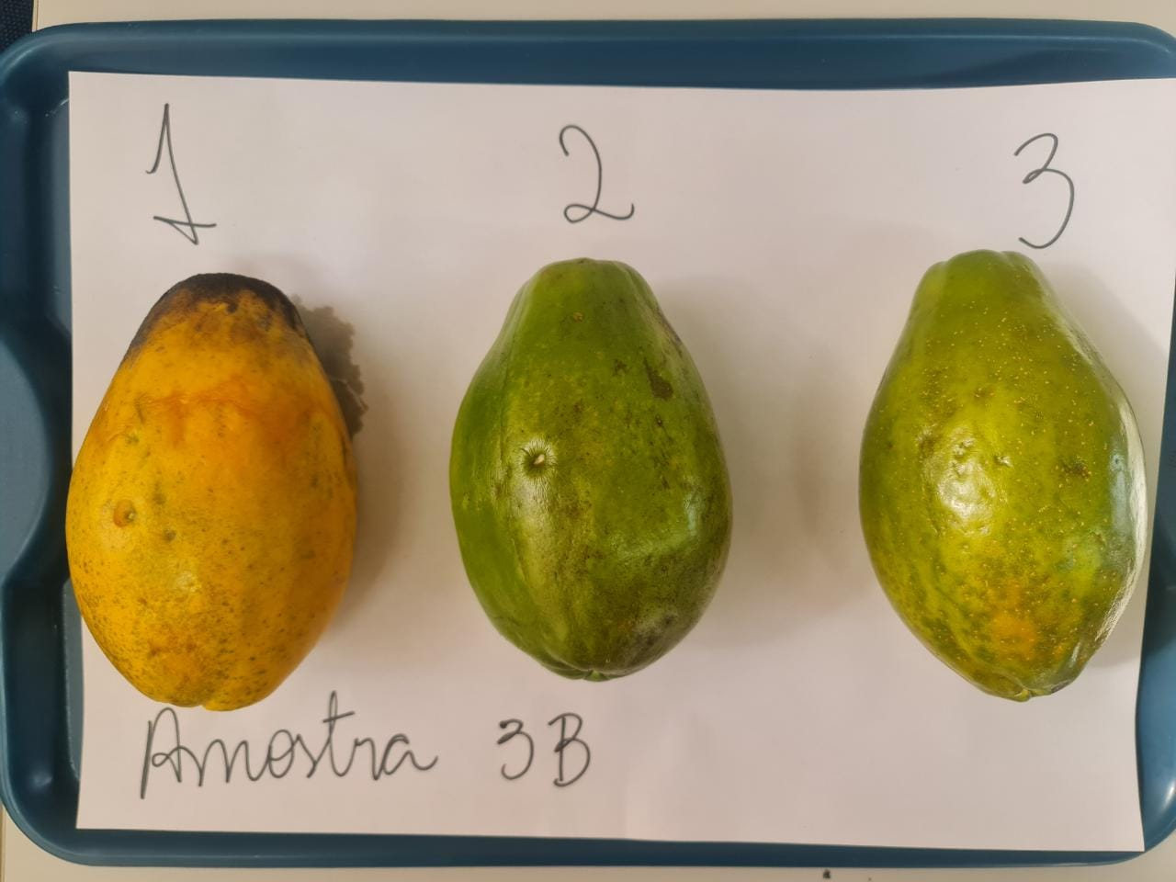
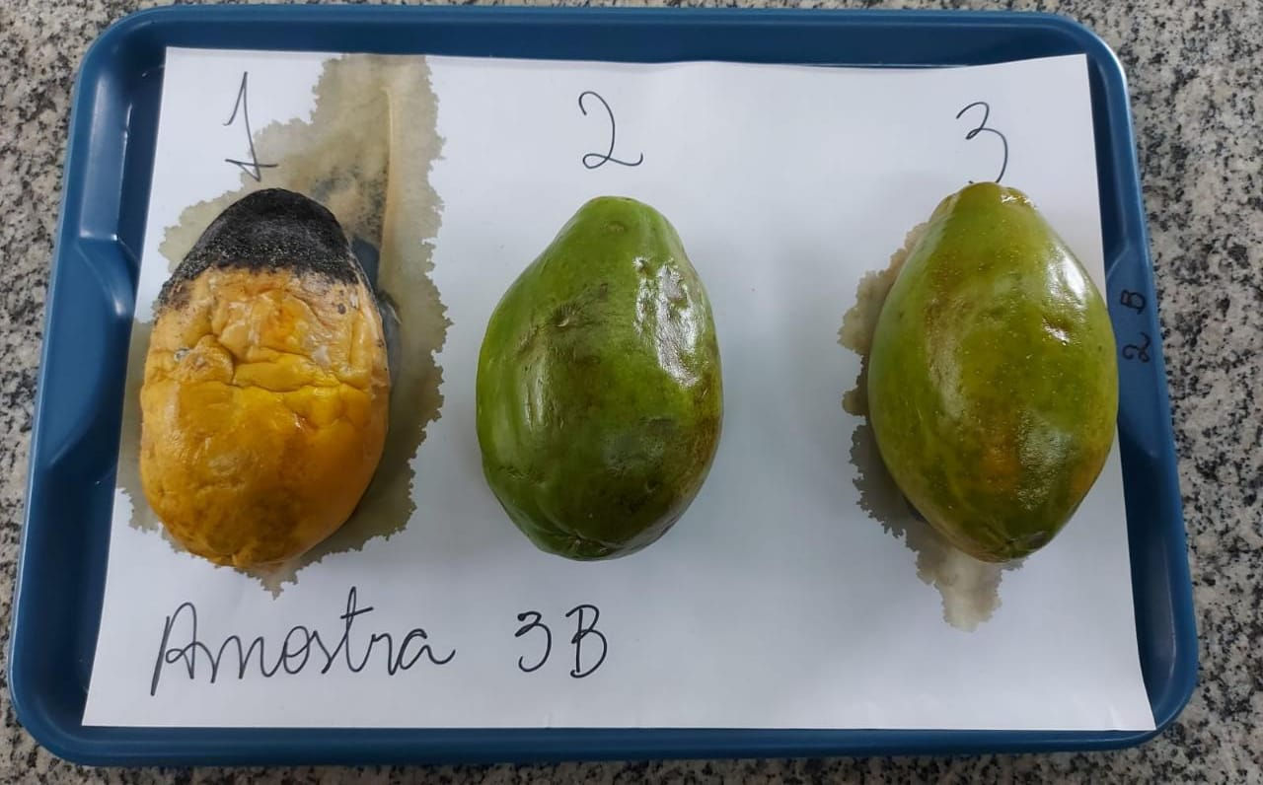
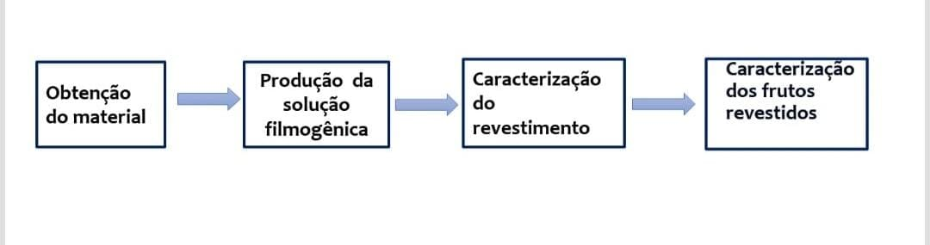
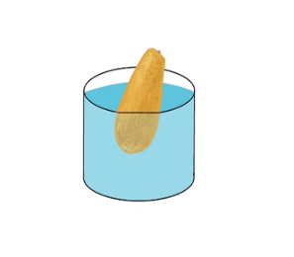
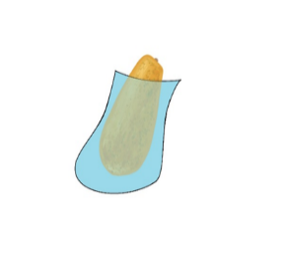
E.E. PRISCILA FERNANDES DA ROCHA – Escola de Período Integral
Solução Filmogênica de Pectina Cítrica e Amido para a preservação de Frutos.
Edson Ribeiro Junior e Laura Lisa de S D dos Santos
Orientadora: Raildis Ribeiro Rocha
INTRODUÇÃO
RESULTADOS
Segundo definição da Organização das Nações Unidas para a Alimentação e a Agricultura (FAO), Perdas e Desperdício de Alimentos (PDA) se referem à redução da disponibilidade de alimentos para consumo humano ao longo da cadeia de abastecimento alimentar, sobretudo nas fases de produção, pós-colheita e processamento (CAISAN, 2018).
De acordo com (BEZERRA, 2003) o alto índice de perdas ocasiona uma série de impactos ambientais e socioeconômicos, reduzem a disponibilidade do alimento, afetam negativamente a geração de recursos para os produtores e aumentam os preços para os consumidores.
Obtivemos resultados impactantes, os frutos com os revestimentos ficaram preservados, já o sem revestimento teve um amadurecimento precoce, mostrando o revestimento como uma solução viável para o problema atual do desperdício. Ou seja ,é possível criar um revestimento de pectina, amido e glicerol para preservar os frutos e aumentar o tempo de prateira.
Mamões 02 dias.
QUESTÃO - PROBLEMA
Com o crescente desperdício de frutos e o aumento do preço destes, um revestimento à base de pectina cítrica para aplicação em frutos, resultaria em um prolongamento de seu tempo de prateleira?
OBJETIVO
Desenvolver revestimentos de amido, pectina cítrica, e glicerol para posterior aplicação como revestimento de frutos,objetivando a diminuição de perda de massa,contaminação por microorganismos e trocas gasosas,prolongando o tempo de prateleira dos frutos.
Mamões 09 dias.
METODOLOGIA
.
Mamões 15 dias
CONCLUSÃO
Por meio da realização de experimentos constatou-se que o revestimento obtido demonstrou eficácia, preservando os frutos e retardando seu amadurecimento, tendo assim redução de perda de massa e contaminação por microrganismos.
Portanto considera-se a aplicação de revestimentos de pectina cítrica, amido e glicerol uma alternativa viável, pois propõe uma prática auxiliar na conservação de alimentos perecíveis
REFERÊNCIAS
(esquema da produção do revestimento e do fruto sendo revestido)
AZZOLINI, M.; JACOMINO, A. P.; SPOTO, M. H. F. Estádios de maturação e qualidade pós-colheita de goiabas “Pedro Sato”. Rev. Bras. Frutic., Jaboticabal, v. 26, n. 1, p. 29-31, 2004.
BEATRIZ, A.; ARAUJO, Y. J. K.; LIMA, D. P. Glicerol: um breve histórico e aplicação em sínteses estereosseletivas. Quím.Nova, v. 34, n. 2, p. 306-319, 2011.
BEZERRA, V. S. Pós-colheita de frutos. 1. ed. Macapá: Embrapa Amapá, 2003. p. 26.

